Slide 1
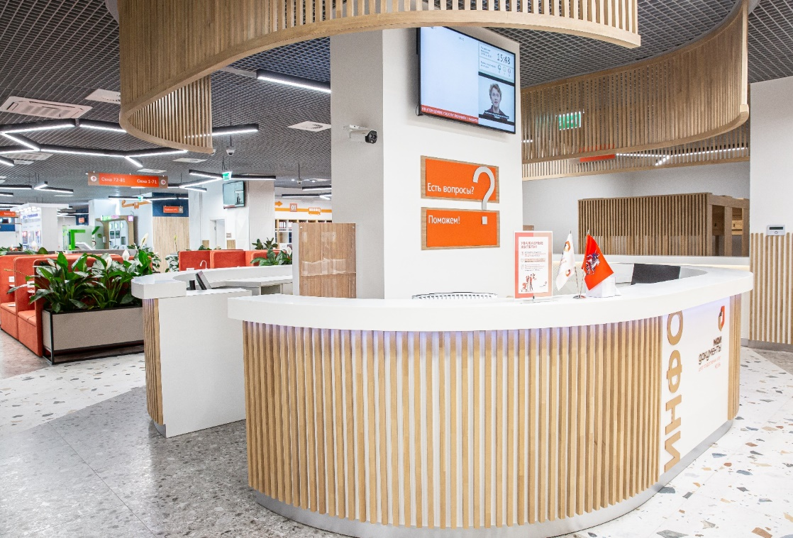
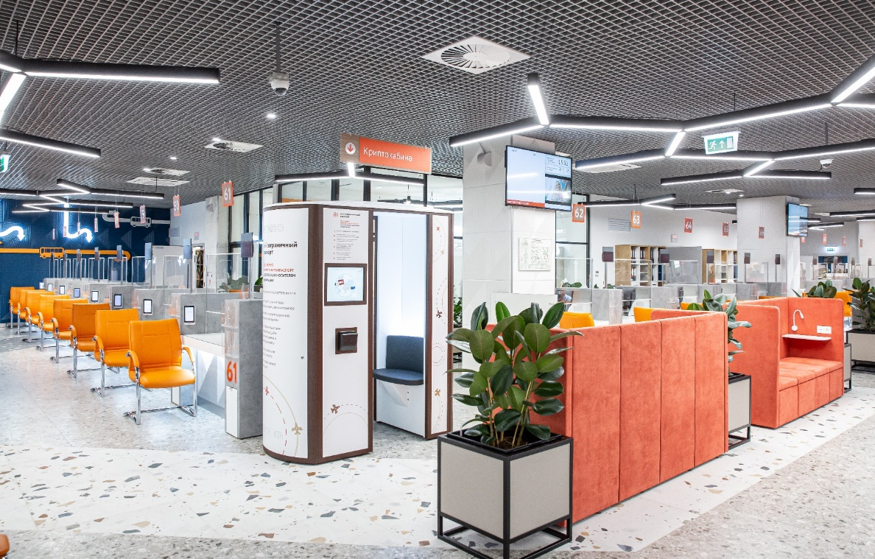

ЦЕНТРЫ ГОСУСЛУГ
МОСКВЫ
2023

Slide 2

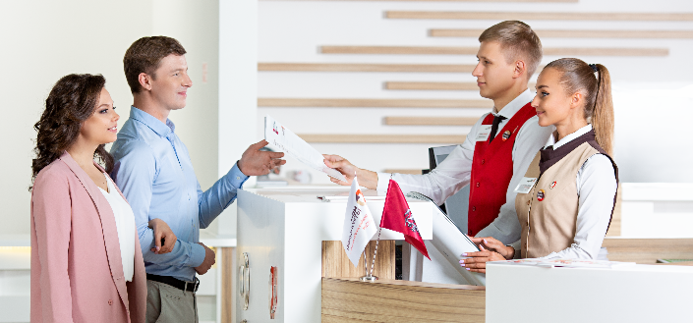








137
центров госуслуг
НАШИ ЦЕНТРЫ
в том числе
8
флагманских офисов
ЦАО, ЮЗАО, ЮАО, ВАО, ЮВАО, САО, СЗАО, ЗАО
НАШИ ВОЗМОЖНОСТИ
1
Дворец
на ВДНХ*
~280
С 08:00
до 20:00
С 10:00
до 22:00
услуг
*временно приостановил свою работу в связи
со сменой выставочных экспозиций павильона
ЦЕНТРЫ
ФЛАГМАНСКИЕ ОФИСЫ
>11 000
услуг без привязки
к месту жительства
сотрудников
7
дней
в неделю
>7 500
>70 000
окон приема
посетителей в день
2
Наши сервисы и возможности

Slide 3



ПРИНЦИПЫ РАБОТЫ ЦЕНТРОВ
Московские центры
«Мои Документы» —
лидеры в стране и мире
по предоставлению госуслуг.
Искренний сервис —
это умение смотреть
на ситуацию
с позиции жителя
и решать задачи
с точки зрения его интересов
Специалисты центров всегда помогают посетителям
с улыбкой и заботой.
Каждый из более 11 тысяч сотрудников соблюдает
МОСКОВСКИЙ СТАНДАРТ ГОСУСЛУГ — свод правил работы, который утвердил
Мэр Москвы С.С. Собянин.
3
Принцип работы и результаты

Slide 4








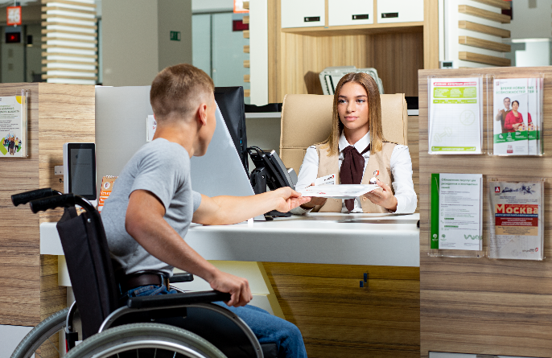




ЕДИНЫЙ НАБОР ДРУЖЕЛЮБНЫХ СЕРВИСОВ
для комфорта
Детский уголок
Комната матери
и ребенка
Кофе/
снэки
Кулер
с водой
Зона обмена
книгами
Стойка
с газетами
Стойка
для зарядки моб. устройств
для доступности
Доступная
среда
Сервис
сурдоперевода
Велопарковка
Автопарковка
4
Наши сервисы и возможности

Slide 5
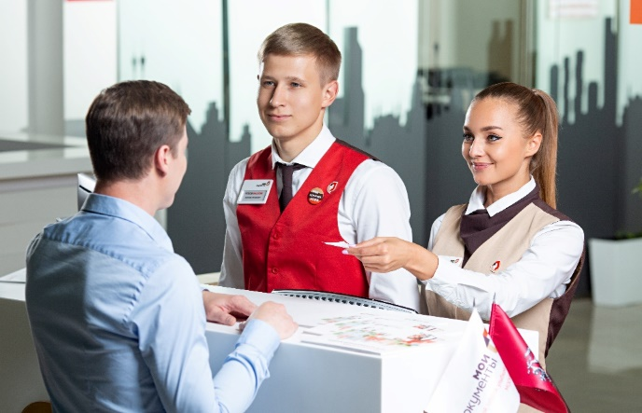





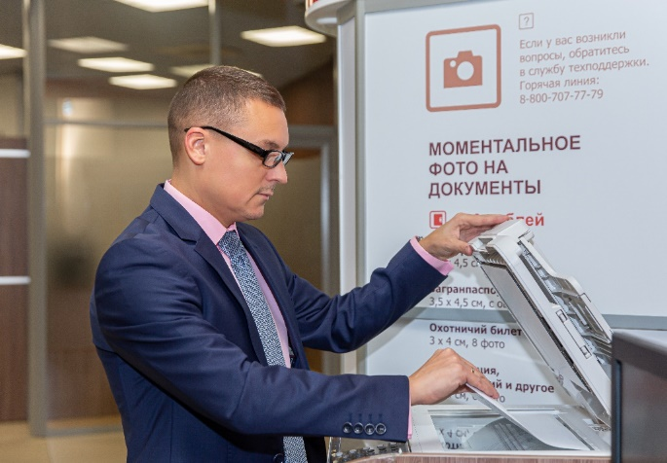


ЕДИНЫЙ НАБОР ДРУЖЕЛЮБНЫХ СЕРВИСОВ
для экономии времени
Оплата пошлин
в терминале
Оплата госпошлин
в окне приема
Терминал передачи
показаний
Копирование
документов
Фотокабины
для удобства
Администратор
зала
Бесплатный WiFi
5
Наши сервисы и возможности
Notes:
Комната матери и ребенка

Slide 6







УПРАВЛЕНИЕ ОЧЕРЕДЯМИ
Возможность оформления услуг онлайн через
портал mos.ru или
в мобильном приложении
Предварительная
запись
Онлайн-мониторинг загруженности центров
Уведомление
о готовности
документов
ожидание в очереди
кофе
>15 минут
в подарок
6
Наши сервисы и возможности

Slide 7

















ЖИЗНЕННЫЕ СИТУАЦИИ (Услуги «одним пакетом»)
Приобретение жилья | Я потерял документы | Перемена имени
Смена места жительства | Я оплачиваю налоги | Рождение ребёнка
Оформление наследства | Я − автомобилист | Многодетная семья
Приобретение жилья | Я потерял документы | Перемена имени
Смена места жительства | Я оплачиваю налоги | Рождение ребёнка
Оформление наследства | Я − автомобилист | Многодетная семья
7

Slide 8
СТАТИСТИКА ЗА 2023 ГОД
Ключевые услуги
>1,6
>1,6
>1,2
млн обращений
млн обращений
млн обращений
Предоставление информации жилищного учета
Регистрационный учет граждан РФ
по месту пребывания и по месту жительства в пределах РФ
Кадастровый учет и (или) регистрация прав
>1,7
~1,6
>780
млн обращений
млн обращений
тыс. обращений
Расчет (перерасчет) жилищно-коммунальных платежей
Выдача социальной карты
Предоставление сведений
из реестра недвижимости (ЕГРН)
8
Данные за 2023 год

Slide 9

РАБОТА С УПРАВЛЯЮЩИМИ КОМПАНИЯМИ
И ПОСТАВЩИКАМИ УСЛУГ В СФЕРЕ ЖКХ
>4,4 млн
ЦЕНТРЫ ГОСУСЛУГ
ПРОИЗВОДЯТ НАЧИСЛЕНИЯ ПО
лицевых счетов
С 28 МАРТА 2022 г.
при расчете начислений через центры госуслуг граждане могут получать
в личном кабинете на портале mos.ru справку о наличии/отсутствии задолженности/переплаты
за жилищно-коммунальные
и иные услуги.
Ранее при получении информации
о задолженности в центрах госуслуг
«Мои Документы» официальные
сведения о переплате не предоставлялись (переплата просто учитывалась в едином платежном документе). Жители
по-прежнему могут выбрать —
получить справку в центрах госуслуг
или онлайн на портале mos.ru.
9
Важные услуги

Slide 10
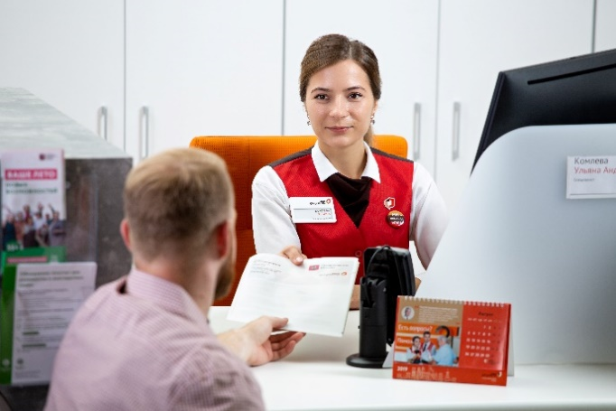
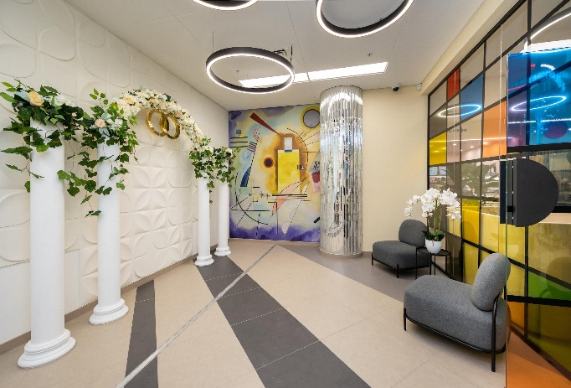
НОВЫЕ УСЛУГИ ЦЕНТРОВ «МОИ ДОКУМЕНТЫ»
УСЛУГИ ЗАГС
Услуги ЗАГС стали доступны по экстерриториальному принципу.
В частности, нововведения коснулись услуг по регистрации рождения, расторжения брака, а также подачи заявлений о внесении изменений
или исправлений в записи актов гражданского состояния.
Раньше за некоторыми услугами ЗАГС нужно было обращаться по месту
проживания или наступления события.
Включение в Единый государственный реестр записей актов гражданского состояния сведений о документах, выданных компетентными органами иностранных государств в удостоверение актов гражданского состояния, совершенных по законам соответствующих иностранных государств вне пределов территории РФ в отношении граждан РФ.
Справка об отсутствии факта государственной регистрации
заключения брака.
Неторжественная регистрация брака может стать яркой
и запоминающейся. Во флагманских офисах ВАО, САО, ЮВАО, СЗАО, ЗАО,
а также в обновленных районных центрах госуслуг оборудовали кабинеты
с фотозонами. Там новобрачные могут сделать свадебные снимки на память.
10
Новые и уникальные услуги

Slide 11

НОВЫЕ УСЛУГИ ЦЕНТРОВ «МОИ ДОКУМЕНТЫ»
УСЛУГИ ОРГАНОВ ОПЕКИ
УСЛУГИ РОСРЕЕСТРА
УСЛУГИ ЦЕНТРОВ
Выдача разрешения на сделки
с имуществом (купля-продажа, обмен);
Распоряжение деньгами на счетах несовершеннолетних, недееспособных
или ограниченно дееспособных граждан.
Подать заявление о предоставлении государственных услуг можно во все флагманские офисы и центр госуслуг поселения Сосенское (доп. офис), в том числе по предварительной записи через портал mos.ru.
Центр госуслуг для органов исполнительной власти города Москвы уполномочен на рассмотрение заявлений с выдачей предварительных разрешений. На базе МФЦ для ОИВ создан специализированный Отдел по предоставлению услуг органов опеки
и попечительства.
С 29 ИЮНЯ 2022 года физическим лицам доступна услуга по регистрации права собственности на объекты недвижимости, находящиеся за пределами столицы, в любом центре госуслуг Москвы. Услуга предоставляется по предварительной записи. Юридическим лицам услуга доступна в 29 центрах госуслуг.
С 23 ОКТЯБРЯ 2023 года во всех центрах госуслуг Москвы можно сделать цифровые дубликаты документов. Они будут храниться бессрочно в личном кабинете
на портале gosuslugi.ru. Всего таких документов 19. Ранее эта услуга предоставлялась только во флагманских центрах.
C 24 ОКТЯБРЯ 2023 года во всех центрах госуслуг Москвы можно получить документ на бумажном носителе, подтверждающий содержание электронного документа. Услуга доступна для физических лиц, индивидуальных предпринимателей и юридических лиц.
11
Новые и уникальные услуги

Slide 12

НОВЫЕ УСЛУГИ ЦЕНТРОВ «МОИ ДОКУМЕНТЫ»
ПОМОЩЬ СЕМЬЯМ МОБИЛИЗОВАННЫХ
В центрах госуслуг застрахованные лица, имеющие полис ОМС, выданный в другом субъекте РФ, желающие прикрепиться к московской страховой медицинской организации, могут подать заявление о замене территории страхования.
Во всех центрах госуслуг можно подтвердить личность для оформления персонифицированной электронной карты болельщика.
С 13 октября 2022 г. во флагманских офисах принимают заявления
на выплату единовременной материальной помощи в рамках адресной социальной помощи семьям мобилизованных граждан.
С 1 ноября 2022 г. упрощен порядок назначения ежемесячных пособий на детей малообеспеченных семей и единовременного пособия молодым родителям для граждан, призванных военными комиссариатами на военную службу в рамках частичной мобилизации.
УСЛУГИ ДЕПАРТАМЕНТА ОБРАЗОВАНИЯ И НАУКИ
ГОРОДА МОСКВЫ
«Подтверждение документов об образовании и (или) о квалификации».
«Подтверждение документов об ученых степенях и ученых званиях».
12
Новые и уникальные услуги

Slide 13

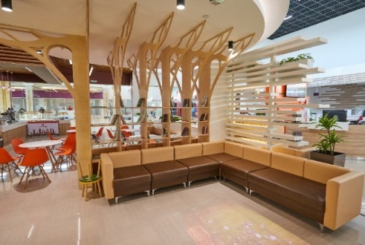
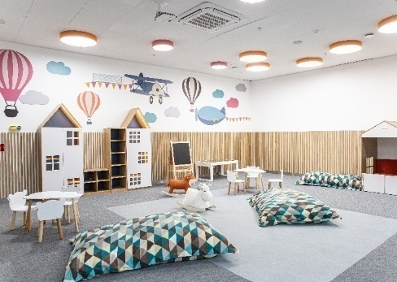
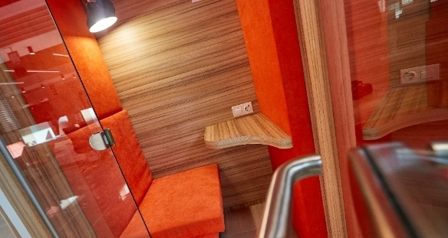






ФЛАГМАНСКИЕ ОФИСЫ «МОИ ДОКУМЕНТЫ»
Расширенная зона электронных услуг
Большая площадь помещения
Просторный детский уголок
Комфортная зона ожидания
Флагманский офис «Мои Документы» –
это главный окружной центр предоставления госуслуг,
который обеспечивает революционно новый уровень сервиса
Главная особенность – расширенный перечень услуг
и дополнительных сервисов
13
Дополнительные возможности

Slide 14







УНИКАЛЬНЫЕ УСЛУГИ
_{СУПЕРСЕРВИСЫ ФЛАГМАНОВ:}
Регистрация транспортных средств
(во флагманских офисах и центре госуслуг района Красносельский)
Прием заявления о признании
гражданина банкротом во внесудебном порядке (во флагманских офисах)
Выдача паспортов 14-летним гражданам
в торжественной обстановке
сотрудниками МВД
(во флагманских офисах)
Выдача водительского
удостоверения в день обращения
(во флагманских офисах)
Оформление загранпаспорта детям
до 14 лет, зарегистрированным в Москве,
за сутки – ЮАО, ЮВАО, ЗАО и СЗАО
Приобретение гражданства
несовершеннолетними детьми
(иностранным гражданам и лицам
без гражданства) – ЦАО и ЮЗАО
14
Уникальные услуги

Slide 15
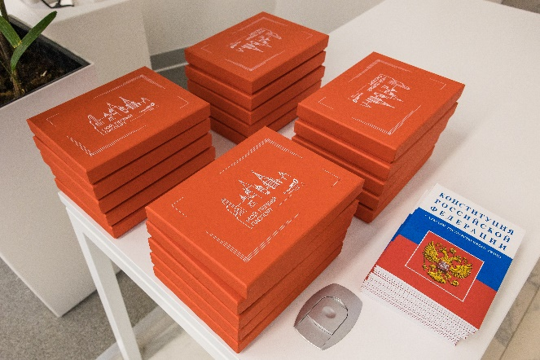
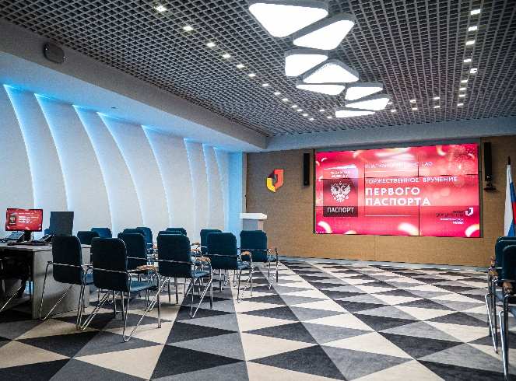
ТОРЖЕСТВЕННОЕ ВРУЧЕНИЕ ПЕРВОГО ПАСПОРТА
Более 3 600 паспортов получили юные москвичи в торжественной обстановке в центрах госуслуг
Мероприятие проходит
во флагманских офисах «Мои Документы». Участникам церемонии вручают издание Конституции Российской Федерации
и тематические сувениры.
После торжественного вручения первого паспорта гостей знакомят
с экспозицией выставки «Москва — с заботой об истории». Дополнительно каждый желающий может принять участие в мастер-классе «Письмо в будущее»
и написать послание самому себе.
15
Уникальное направление

Slide 16
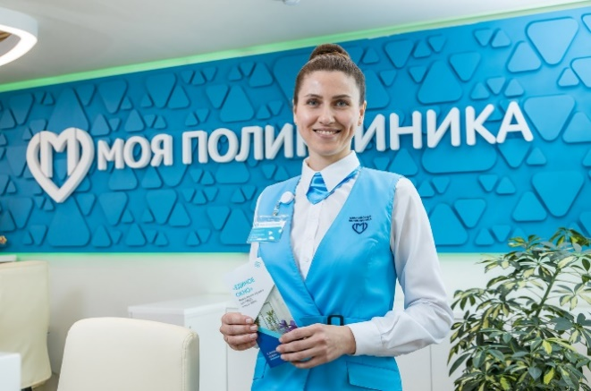
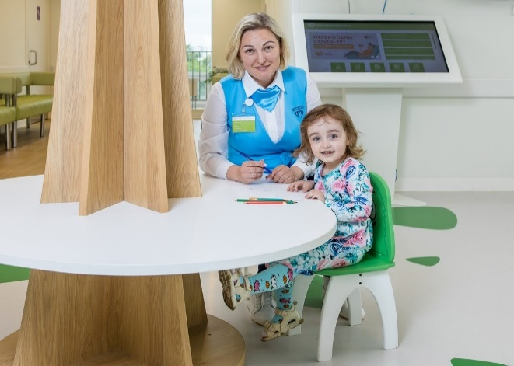
МОЙ АДМИНИСТРАТОР
Сотрудники центров госуслуг работают администраторами
в городских медучреждениях
Старт – август 2020 г.
Функционал администраторов медицинских организаций разнообразен, они:
помогают записаться на прием
маршрутизируют к нужному кабинету
помогают маломобильным пациентам
решают вопросы немедицинского характера и т.д.
Консультируют посетителей
по вопросам, входящим
в их компетенцию:
расписание работы врачей, порядок записи на прием к узким специалистам
установка и использование сервисов для записи на прием к врачу
оформление доступа к электронной медицинской карте и т.д.
В 2023 году сотрудники центров госуслуг стали администраторами флагманских центров ГКБ им. В.В. Вересаева, НИИ скорой помощи им. Н.В. Склифосовского, ГКБ № 15 им. О.М. Филатова, ГКБ имени С.П. Боткина. Там они также взяли на себя:
регистрацию пациентов
маршрутизацию и сопровождение пациентов и бригад скорой помощи
приглашение врачей и необходимых служб
консультирование сопровождающих и организацию их встреч с врачами
16
Уникальное направление

Slide 17
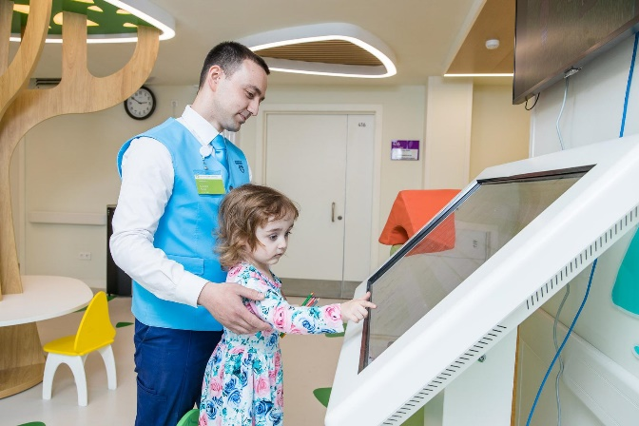
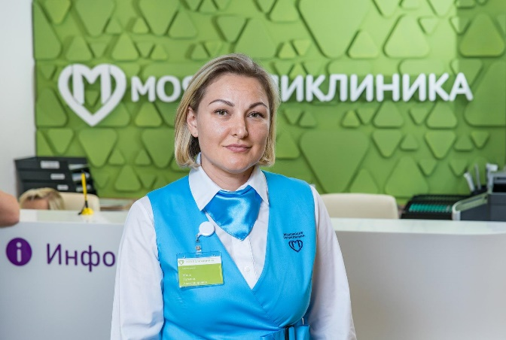
МОЙ АДМИНИСТРАТОР
С декабря 2021 года проект «Мой администратор» был включен
в основную деятельность центров госуслуг
Для организации работы по данному направлению сформировано отдельное структурное подразделение, отвечающее за работу администраторов
в амбулаторном звене и в стационарах города.
Все администраторы проходят специальную подготовку и обучение
в образовательном центре «Академия искреннего сервиса».
Всего в штате направления работают
>1700 сотрудников
Сегодня сотрудники центров госуслуг начали организовывать и проводить экскурсии в самых современных объектах здравоохранения столицы. Специалисты «Мои Документы» совместно с врачами проводят экскурсии
в новых медучреждениях города. Врачи рассказывают о современных методах диагностики и лечения, а сотрудники центров госуслуг — встречают
и координируют участников экскурсии, рассказывают историю медорганизаций
и особенности их работы.
17
Уникальное направление

Slide 18
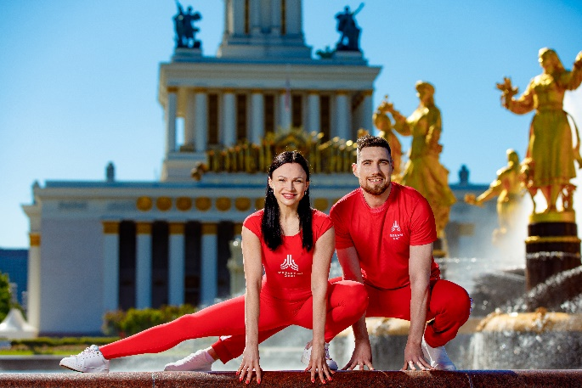

СПОРТИВНЫЕ ВЫХОДНЫЕ
Проект «Спортивные выходные» – возможность бесплатно заниматься спортом под руководством профессиональных тренеров.
Это совместный проект центров госуслуг «Мои Документы»
и Департамента спорта
участников
проекта
~100
тыс.
>5500
офлайн-
тренировок
>710
онлайн-
тренировок
16 сентября 2023 г. вернулся зимний формат тренировок проекта
Тренировки проводятся на новых закрытых площадках. В новом сезоне для жителей открыты 13 локаций — Культурный центр ЗИЛ, зал на ВДНХ, Северный и Южный речные вокзалы, 5 студий СМСТРЕТЧИНГ, «Три вокзала. Депо», «Депо. Москва», Центральный рынок, Технопарк «Сколково».
В летнем сезоне тренировки проводились на 26 площадках. Среди новых необычных площадок — Южный ландшафтный парк на территории «Острова мечты», «Сад Технопарка» в Сколково, крыша Южного речного вокзала, причал «Лужники-Центральный».
Дисциплины — йога, растяжка, функциональный и танцевальный тренинг. Участников также ждут тренировки с петлями, по фитбоксингу, барре.
18
Проекты

Slide 19
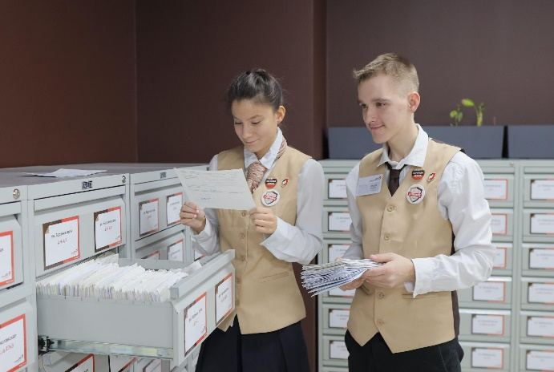
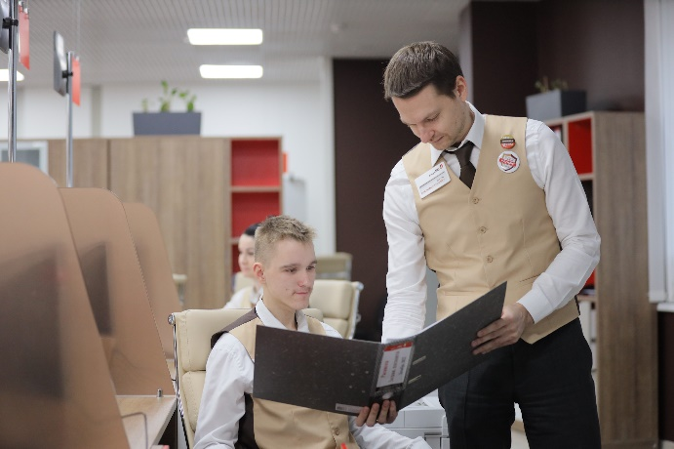
СОПРОВОЖДАЕМОЕ ТРУДОУСТРОЙСТВО ВОСПИТАННИКОВ ПНИ
Проект по трудоустройству проживающих в психоневрологических интернатах направлен на создание беспрепятственного пространства
для жизни людей с ментальными особенностями
Ключевым инструментом в адаптации и социализации становится трудовая занятость: работа помогает реализовать личностный потенциал, обрести независимость и уверенность в собственных силах.
На Премии HR-бренд-2021 «Мои Документы» стали победителями
в номинации «Равные возможности». Ее получают только те работодатели, которые обеспечивают лучшие условия труда людям с инвалидностью.
Старт проекта – март 2021 года.
Сейчас уже 84 воспитанника психоневрологических интернатов
работают в 49 офисах «Мои Документы».
19
Проекты

Slide 20
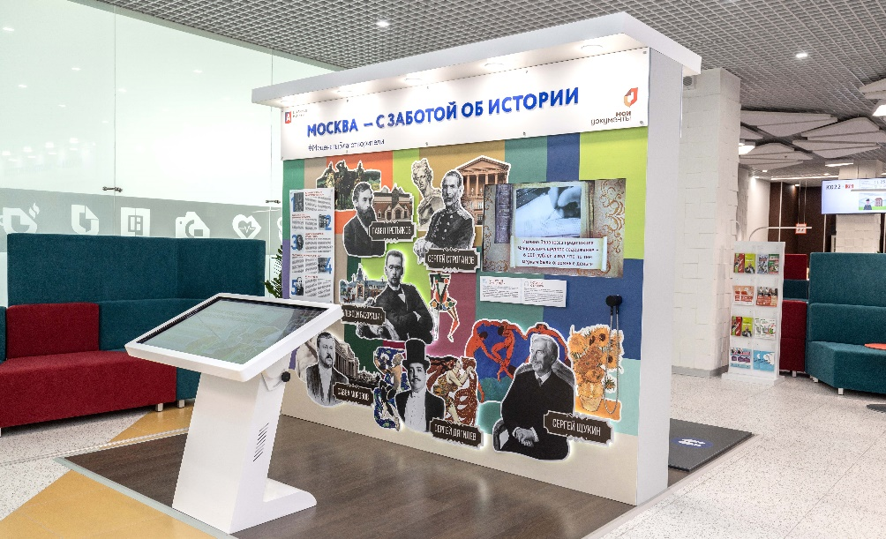

«МОСКВА – С ЗАБОТОЙ ОБ ИСТОРИИ»
О ПРОЕКТЕ
Проект «Москва — с заботой об истории» направлен
на сохранение семейных реликвий и историй москвичей.
В рамках акции через центры госуслуг в Главархив горожане могут передать свои материалы: фотографии, документы, письма, предметы быта и гардероба.
Основная цель — сберечь подлинные истории жителей, рассказать о них москвичам и сохранить для следующих поколений.
ВЫСТАВКИ В ЦЕНТРАХ ГОСУСЛУГ
На основе переданных материалов в центрах госуслуг организована одноименная выставка. В экспозициях представлены интересные факты, документы
и фотографии, познавательная инфографика, а также видео- и аудиоконтент, интерактивные тач-экраны
c викторинами и играми.
За время проекта
4,6
средняя оценка
выставки москвичами
_{>15 000}
ИЗ 5
документов времен
Великой Отечественной войны, переданных
на хранение
центров госуслуг Москвы,
где размещена выставка
на основе собранных
материалов
₃₀
20
Проекты

Slide 21
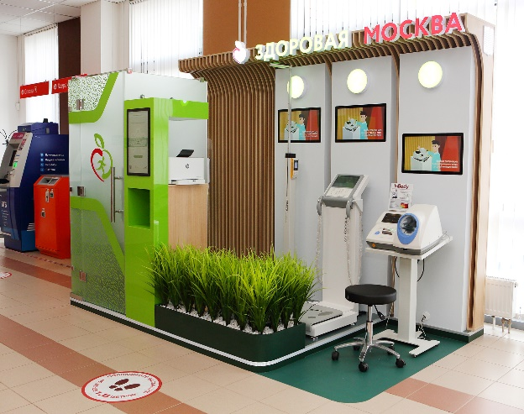
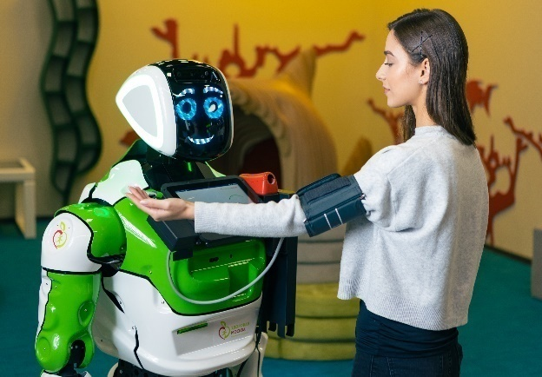
СОВРЕМЕННЫЙ ДИАГНОСТИЧЕСКИЙ КОМПЛЕКС
ОСНОВНАЯ ЦЕЛЬ
СОВРЕМЕННЫЙ
ДИАГНОСТИЧЕСКИЙ КОМПЛЕКС
ОСНОВНАЯ ЦЕЛЬ
Проведение экспресс-анализа ключевых показателей организма
в 77
центрах
«Мои Документы»
>700
тыс.
обследований
Во всех флагманских
офисах размещены
роботы-диагносты
8
видов исследований
средняя оценка комплекса москвичами
4,55
из 5
21
Проекты

Slide 22

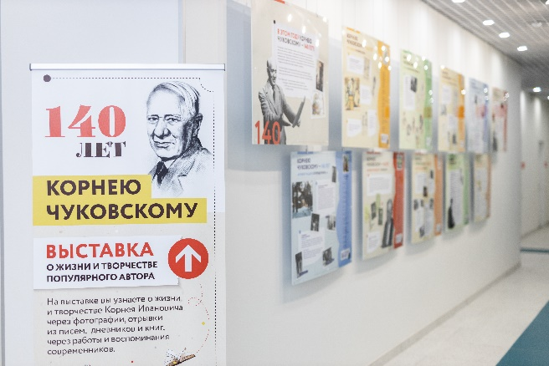
КУЛЬТУРНО-ПРОСВЕТИТЕЛЬСКИЕ ПРОЕКТЫ
В 2022 году «Мои Документы» впервые запустили
просветительские проекты.
ОСНОВНАЯ ЦЕЛЬ
Во всех центрах госуслуг столицы есть зона обмена книгами. Здесь доступны произведения в электронном формате. Жители могут отсканировать QR-коды
со ссылками на тексты известных произведений, которые регулярно обновляются. Для тех, кто привык к традиционному формату литературы, в центрах можно оставить свою книгу и взять любую понравившуюся. Кроме этого, жители столицы смогут ознакомиться с афишей ближайших городских мероприятий.
На открытии флагманского офиса СЗАО появилась выставка, посвященная выдающейся личности. Жителям стала доступна выставка о Корнее Чуковском. При открытии флагмана ЗАО стала доступна следующая экспозиция, посвященная 130-летию со дня рождения Владимира Маяковского.
На выставке жители узнают о личности, жизни и творчестве поэта через произведения, фотографии, цитаты и воспоминания автора и его современников. Посмотреть выставку можно во всех флагманских офисах госуслуг
«Мои Документы». В дальнейшем экспозиции будут обновляться.
22
Проекты

Slide 23
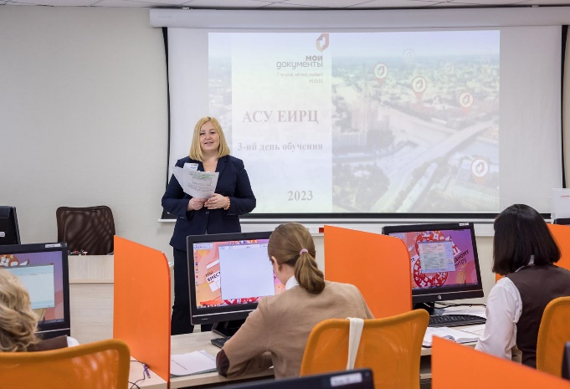

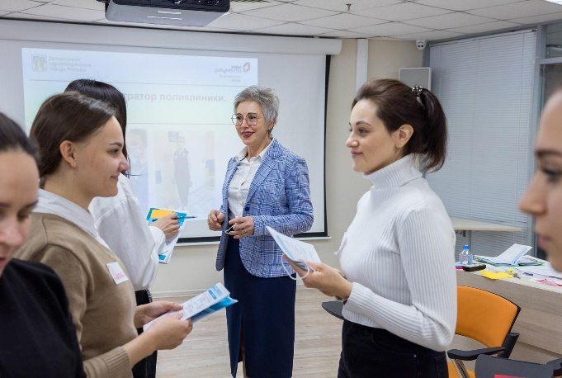
УЧЕБНЫЙ ЦЕНТР
Качественное корпоративное обучение — основа профессионального предоставления государственных услуг
в наших центрах
Тренеры Учебного центра — это ранее работавшие в окнах специалисты, которые успешно освоили услуги различных направлений и на основе своего опыта и знаний обучают слушателей, а также профессиональные бизнес-тренеры, которые обучают новичков и руководителей техникам эффективной коммуникации, развитию стрессоустойчивости и алгоритмам работы
в нестандартных ситуациях.
23
Принцип работы и результаты

Slide 24
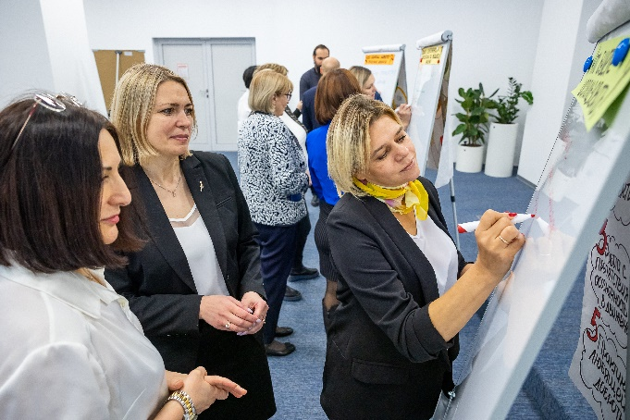
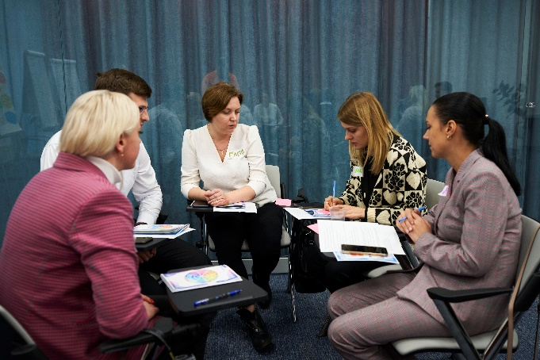
АКАДЕМИЯ ИСКРЕННЕГО СЕРВИСА
> _{6 тыс.}
сотрудников центров госуслуг прошли обучение в образовательном центре «Академия искреннего сервиса»
В 2021 году открылся образовательный центр
«Академия искреннего сервиса»
Тренеры «Академии искреннего сервиса» помогают сотрудникам офисов
«Мои Документы» в формировании лидерского потенциала, развитии эмоционального интеллекта, метанавыков — всё это с целью поддержания
и развития внутренних ценностей, мотивации сотрудников в освоении
и применении новых моделей поведения на уровне лучших сервисных практик.
Также в «Академии искреннего сервиса» обучаются специалисты направления «Мой администратор» перед выходом на работу в поликлиники и флагманские центры больниц.
Все специалисты направления «Мой администратор» перед выходом
в столичные медицинские учреждения проходят обучение, посвященное развитию навыков проактивного поведения и общения с посетителями, погружению
в ценности культуры искреннего сервиса для дальнейшей трансляции
в медицинские организации.
24
Принцип работы и результаты

Slide 25










ДИАЛОГ С ГРАЖДАНАМИ
довольных посетителей
8 СПОСОБОВ
ОБРАТНОЙ СВЯЗИ
96%
Пульты
оценки качества
Соцсети
Анкетирование
и краудсорсинг
Горячая линия
E-mail / Почта
Книга отзывов
и предложений
Мобильное приложение
Вопрос-ответ
на сайте md.mos.ru
25
Наши сервисы и возможности

Slide 26
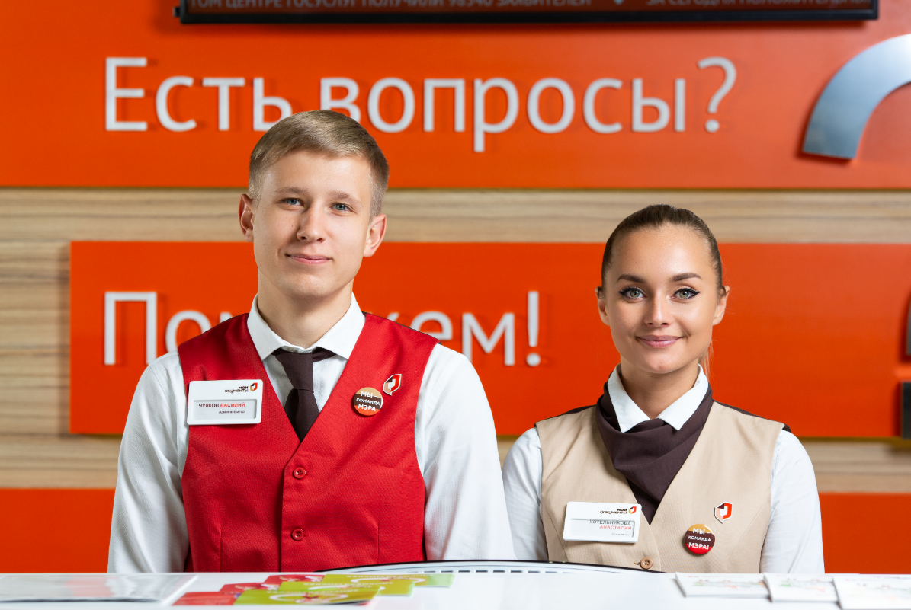
Спасибо за внимание!
С заботой
о жителях

